Slide 1
C++ゲームプログラミング講習 初級 第2回
変数

Slide 2
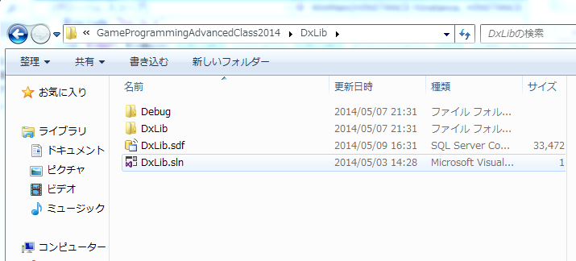
DxLibのフォルダ構成
プロジェクトファイル

Slide 3
DxLibのフォルダ構成
実行形式が入ってる

Slide 4
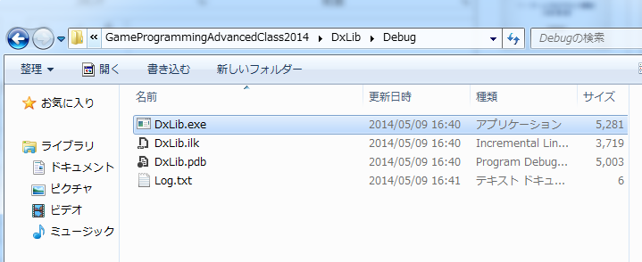
DxLibのフォルダ構成
実行ファイル

Slide 5
DxLibのフォルダ構成
DxLibのライブラリ名と被ってしまってわかりずらいが、
プロジェクト名
例えば、「Game」っていう名前でプロジェクトを作ったら
これがGameになる

Slide 6
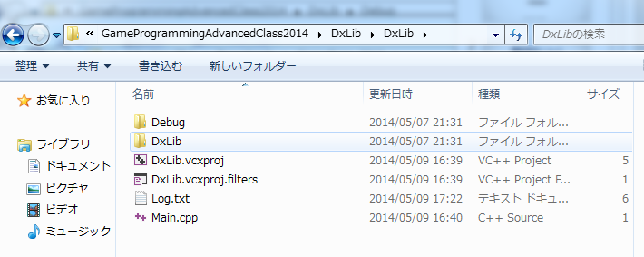
DxLibのフォルダ構成
ソースコード

Slide 7
変数
・変数とは
- 値を入れる箱
１０

Slide 8
変数
・変数とは
- 値を入れる箱
１０

Slide 9
変数
・変数に名前をつけることができる
・箱ごとに違う値を入れることができる
１０
3
95
変数 hako1
変数 hako2
変数 hako3

Slide 10
変数
・箱には種類があり、その種類のものしか
入れることはできない
1.05
“あいうえお”
１０
整数の箱

Slide 11
変数
・箱には種類があり、その種類のものしか
入れることはできない
1.05
“あいうえお”
１０
整数なのでOK
整数の箱

Slide 12
変数
・箱には種類があり、その種類のものしか
入れることはできない
“あいうえお”
１０
1.05
小数点なので駄目
整数の箱

Slide 13
変数
・箱には種類があり、その種類のものしか
入れることはできない
1.05
１０
“あいうえお”
文字列なので駄目
整数の箱

Slide 14
変数
・箱には種類があり、その種類のものしか
入れることはできない
1.05
小数点の箱

Slide 15
変数
・箱には種類があり、その種類のものしか
入れることはできない
1.05
小数点の箱

Slide 16
型の種類
整数 – int型
浮動小数点(小数) – float
文字 – char

Slide 17
ソースコード
int a;
a = 10;
箱の型(整数)

Slide 18
ソースコード
int a;
a = 10;
箱の名前(なんでもいい)

Slide 19
ソースコード
int a;
a = 10;
箱に値を入れる

Slide 20
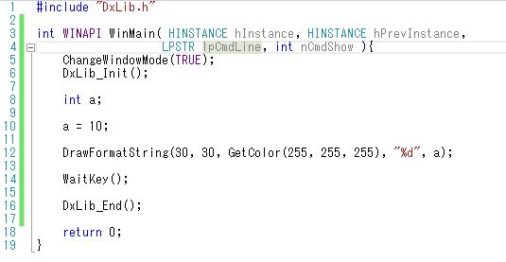
ソースコード
表示したい変数
☑aの値を変えてみる
☑変数名をaから好きな名前にしてみる

Slide 21
演算
変数には +, ー, ×, ÷ などの演算が使える
ただし、×は「*」、÷は「 / 」を使用する
☑以下の変数を作り、出力してみる
int a = 10 + 5;
int b = 10 – 5;
int c = 10 * 5;
int d = 10 / 5;

Slide 22
優先順位
演算には優先順位があり、 掛け算、割り算が優先される
足し算や引き算を優先したい場合は () でくくる
☑以下の計算結果を予測してみる
☑実際に出力して確かめる
int a = (10 + 5) * 2 + 10 / 2;

Slide 23
演算
変数同士で演算をすることもできる
☑以下の変数を作り、出力してみる
int a = 10;
int b = 5;
int c = a + b;
c = a – b;
c = a * b;
c = a / b;

Slide 24
課題
変数を使用して、以下の計算結果を表示する
・a に 12 を いれる
・b に 3 を いれる
・式1 = (a + b) / 3;
・式2 = a + b / 3;
・式3 = a + (b / 3);
・a = a + 1;
・b = b – 1;

